Slide 1
用户界面的评估

Slide 2
用户界面评估的特点
1、评价项目众多，无法定量描述
2、视知觉具有整体性、选择性、理解性、恒常性、和错觉等熟悉，显示的综合效果并不是单一效果的简单叠加
3、软件用户界面的评价主要以人的主观感受为评价依据，它受人的辨识能力，认知过程，舒适性和系统功能以及个人的只是，经验，和喜好等未知、已知或非确定因素的影响
这些特点使得我们对软件用户界面的评价十分困难

Slide 3
用户界面评估的方法
现代综合评价方法很多，应用最多的是模糊集合理论，首先运用层次分析法确定各指标的权重系数，然后运用模糊综合评价法进行综合评价。
其他常用的还有主成分分析法、数据包络分析法、模糊聚类分析法等
但这些方法都需要深厚的数学基础、评价过程复杂、评价结果受多中因素影响，在实际中难于应用。
软集理论作为解决不确定性问题的数学工具，不同于以上的理论，是将参数理论引入到决策当中，弥补了以上理论在决策时的不足，使得决策更具有精确性

Slide 4
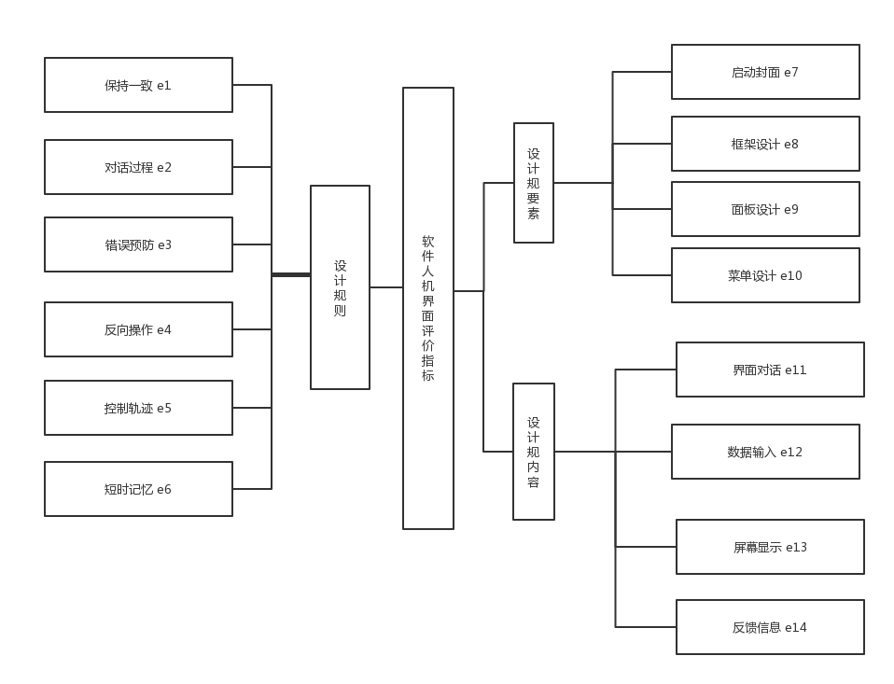
评估指标体系
评估指标体系通常由最高层、中间层和最底层构成的递阶层次结构模型。
最高层表示系统总目标，
中间层表示实现系统总目标所设计的中间环节，
最底层表示为实现目标所要选用的各种措施、决策、方案等。

Slide 5
评估指标体系
通过广泛的调研和综合分析，软件人机界面设计评价指标体系归纳为3个一级指标、14个二级指标

Slide 6
人机界面设计规则
Ben Shneiderman 经过大量实践，总结出屏幕界面的八条规则。这八个经典规则是
一、力求一致性 例如网站首页需要和每一个下级页面保持一致的风格，导航都要放在屏幕的左上角，具有高度一致性的界面能给人清晰整洁的感觉。
二、允许频繁使用快捷键 快捷键表示产品使用的灵活性和有效性，想想每次我们使用搜索引擎的时候是鼠标点击的搜索还是按的回车？
三、提供明确的反馈 出现错误时要明确说出错误的含义，而且需要考虑用户能否理解，比如我们基本上都遇到过HTTP404错误，但绝大多数人能看懂么？

Slide 7
人机界面设计规则
Ben Shneiderman 经过大量实践，总结出屏幕界面的八条规则。这八个经典规则是
四、设计对话，告诉用户任务已完成 要在用户完成某项任务或操作后进行提示。如果他们在做了很多操作后却得不到反馈，他们就无法知道自己是否达成目标。
五、提供错误预防和简单的纠错功能 例如把某些当前不能点击的按钮设置为灰色，在系统执行时让用户在确认一下
六、应该方便用户取消某个操作 大多数的应用软件都有撤销和恢复的功能，如果用户总是惧怕一失足成千古恨，那样的用户体验可想而知

Slide 8
人机界面设计规则
Ben Shneiderman 经过大量实践，总结出屏幕界面的八条规则。这八个经典规则是
七、用户应掌握控制权 一般而言用户希望自己去控制系统交互，在执行任务中，用户应该可以随时中止或退出，而不是无奈的看着系统继续
八、减轻用户记忆负担 我们应该尽可能帮助用户避免要求他们记住各种信息，例如各个菜单项之间的逻辑关联，更好的分类就会帮助用户找出哪个功能按钮在什么地方。

Slide 9
人机界面设计要素
界面设计是为了满足软件专业化、标准化的需要，而产生的对软件使用界面进行美化、优化、规范化的设计分支，主要有4个方面
1、启动封面
2、框架设计
3、面板设计
4、菜单设计

Slide 10
人机界面设计内容
界面设计内容主要有以下4个方面
1、界面对话
2、数据输入
3、屏幕显示
4、反馈信息

Slide 11
层次分析法（AHP）的简单介绍
层次分析法将复杂问题分解为层次模型结构，引入1-9级重要性比率标度，使得对非常复杂的软件用户界面定量分析成为可能，同时，借助于矩阵分析工具，可以对判断矩阵进行一致性检验，保证判断思维的连贯性和一致性，从而客观的描述评价项目的权重。

Slide 12
层次分析法（AHP）的简单介绍
基本步骤：
1、建立问题的递阶层次结构
2、构造两两比较判断矩阵
3、由判断矩阵计算比较元素相对权重
然后再采用灰色关联评价方法
1、选取与计算机软件用户界面密切相关的要素作为评价项目
2、采用层次分析法确定各个评价项目的权值pk
3、建立计算机软件用户界面设计的灰色评价模型。其基本思想是：根据参考数列曲线和被比较数列曲线间 的相似程度来判断关联程度。相似度越大，关联程度越大，设计方案与评价标准越接近。

